Slide 1
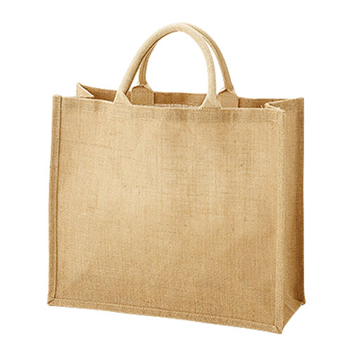
【提案書】
ジュートラージバッグ
特徴
レジャーシーンにも便利なラージサイズのジュートバッグです。ナチュラルな風合いと質感がおしゃれで、特典用から物販用、またショッパー用など、幅広いシーンで人気のアイテムです。
商品写
納期
納期スペース
仕様
素材：植物繊維（ジュート）、綿・ポリエステル・レーヨン混
サイズ：約350×400×150mm
包装：10枚単位でポリ袋入
備考：名入れ可能※商品は、網目状になった生地を使用している為、名入れする際インクが抜ける場合があります。
お見積
お見積りスペース

